Slide 1
Forever alone

Slide 2
Целта на проектот
откривање на причините за појава на самоубиствени идеи и обид за самоубиство
детекција на лица кои се склони кон самоубиство
подигање на свеста за овој проблем во општеството
подобрување на меѓучовечките односи

Slide 3

Forever alone
Претставува податочно множество изработено од страна на корисник на социјалната мрежа Reddit. Била поставена анкета во 2016 на социјалната мрежа и од таа анкета со 19 прашања се правеле испитувања со модели на машинско учење дали може да се предвиди самоубиство. Податочното множество го донирал на Kaggle платформата Лиам Ларсен, со дозвола на авторот кој останал анонимен.

Slide 4

Независни променливи и променлива која ја предвидуваме
Независни променливи се: време, род, сексуалност, возраст, приход, раса, девственост, дали проституцијата е легална, дали платиле за секс, социјален страв, депресија,телесна тежина ,пријатели, вработеност, работна титула, ниво на образование, дали барале помош од други за врска, дали работеле на личен развој и подобрување.
Ја предвидуваме зависната променлива обид за самоубиство.

Slide 5
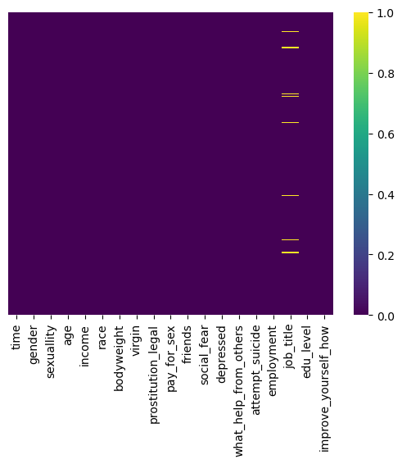
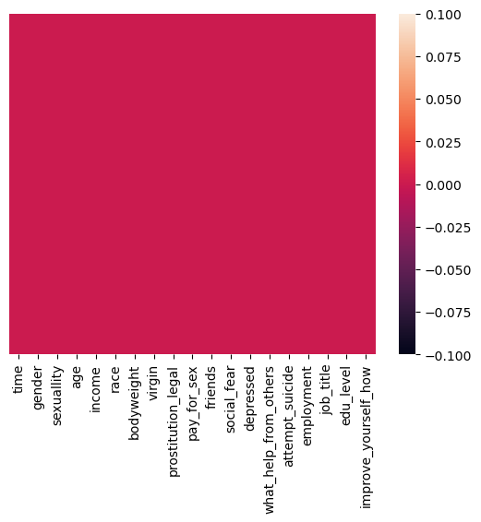
Вредности кои недостасуваат

Slide 6
Употреба на функциите unique() и nunique()
Со употреба на unique() гледаме колку класи има одредена променлива, а со nunique() функцијата само ги броиме.
Па така колоните: време, дали барале помош од други за врска, дали работеле на личен развој и работна титула ги отфрламе(испитаниците давале описни резултати).

Slide 7
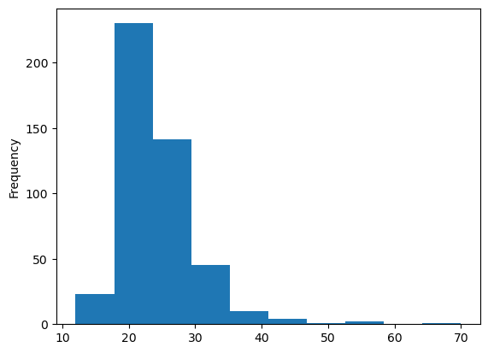
Променлива возраст
Просечната возраст на испитаниците е 24.03, медијаната е 23 и модата 23.

Slide 8
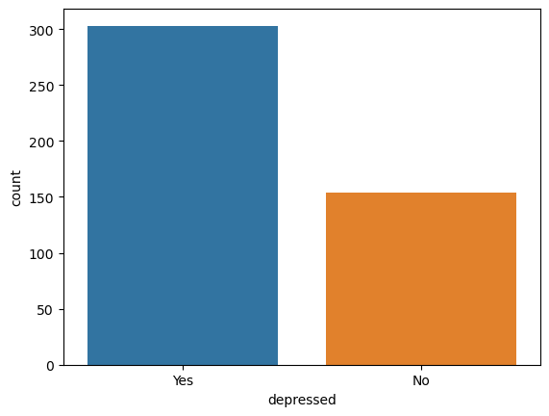
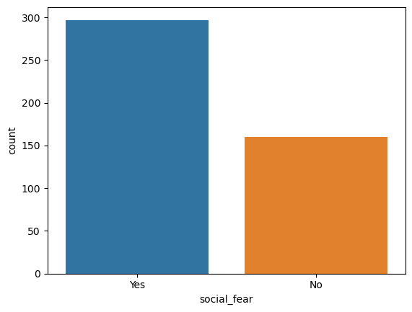
Карактеристики на испитаниците прв дел

Slide 9
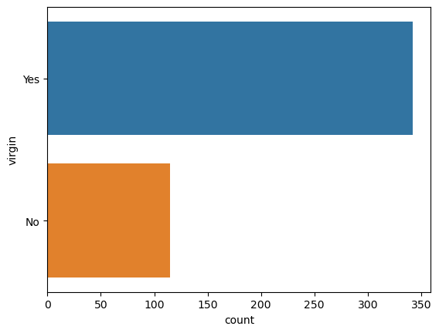
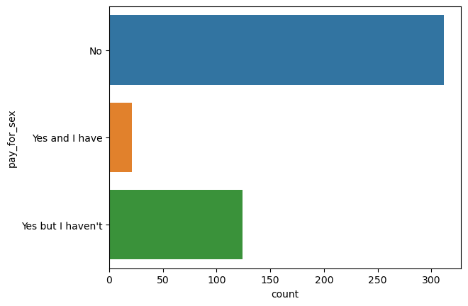
Карактеристики на испитаниците втор дел

Slide 10
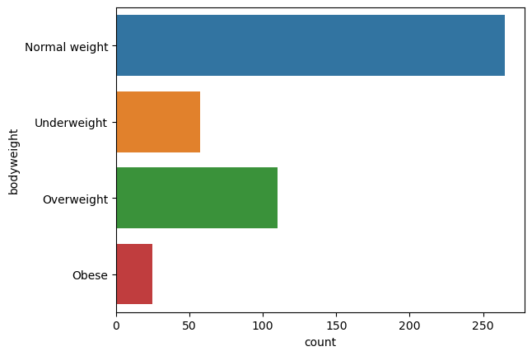
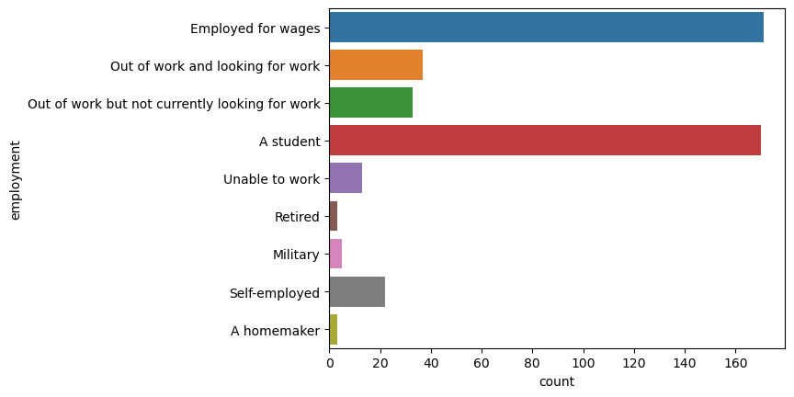
Карактеристики на испитаниците трет дел

Slide 11
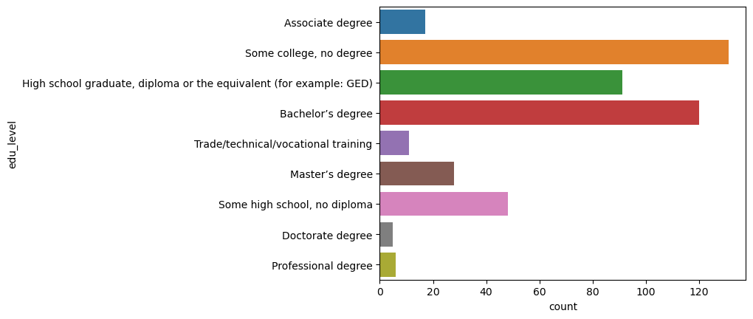
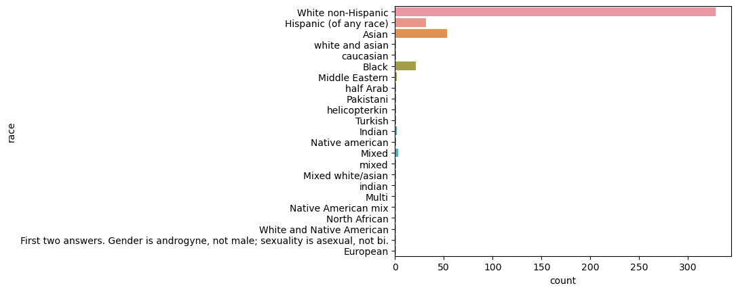
Карактеристики на испитаниците четврт дел

Slide 12
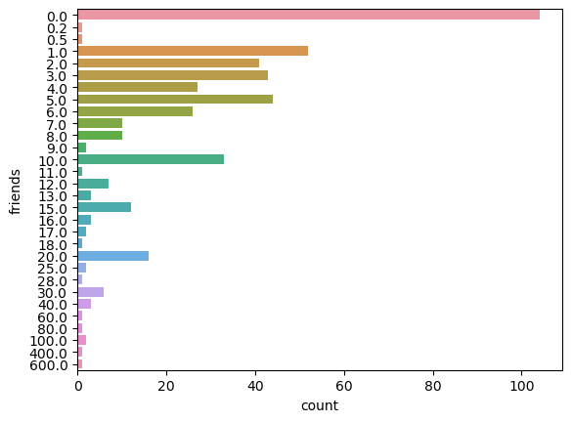
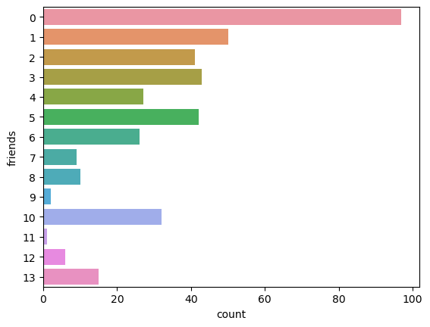
Средување на податоци, прв дел(а)

Slide 13
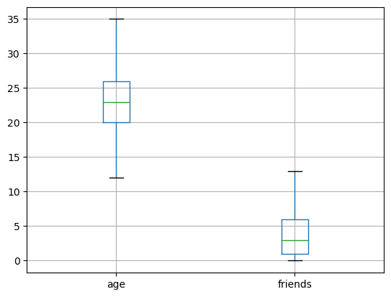
Средување на податоци, прв дел(б)

Slide 14
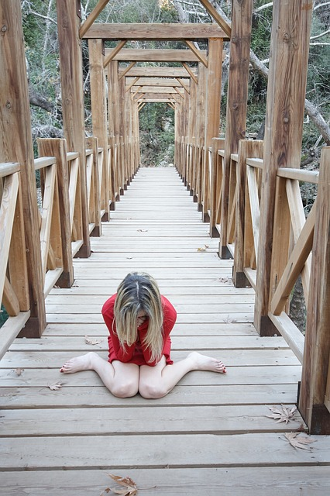
Средување на податоците, втор дел
Колоните: раса,дали проституција легална,девственост и платиле за секс, ќе бидат отфрлени. Раса поради преголемиот број на класи и многу слични карактеристики на расите. Проституција легална, платиле за секс и девственост ќе бидат отфрлени поради тоа што најголем број испитаници се девствени, а не барале проституција.

Slide 15
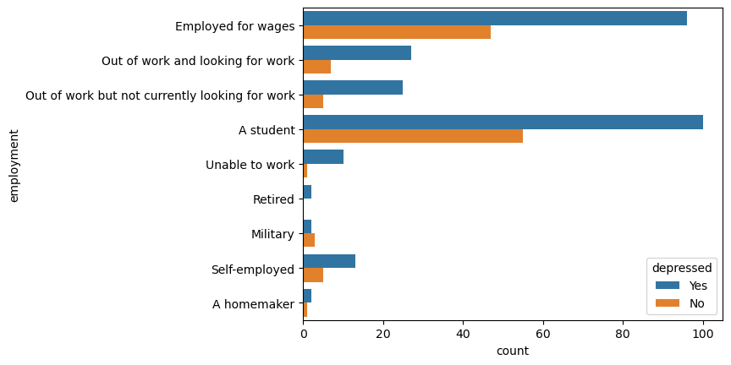
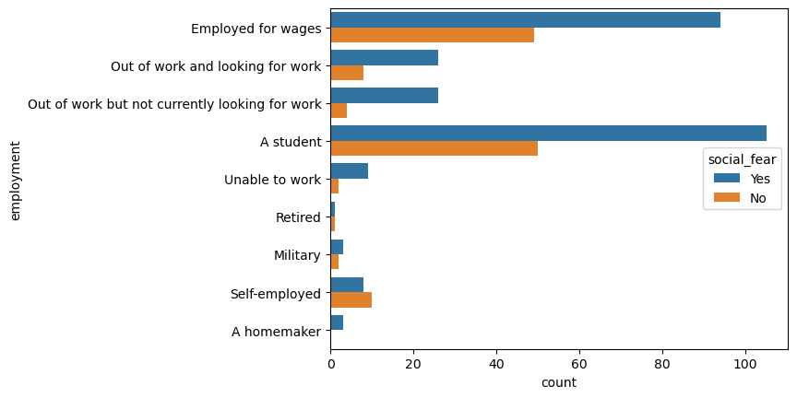
Средување на податоци, трет дел(а)

Slide 16
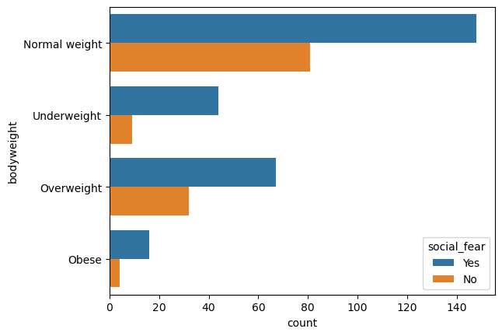
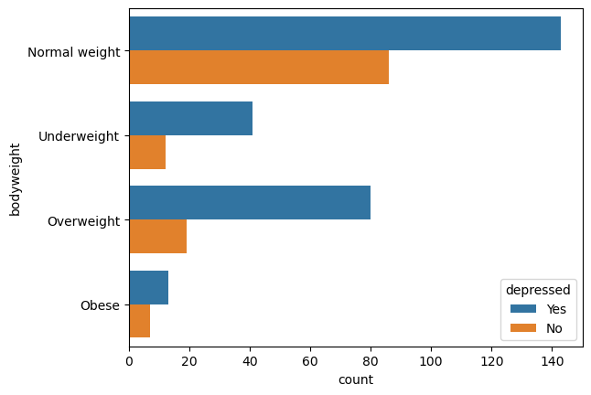
Средување на податоци, трет дел(б)

Slide 17

Средување на податоци, четврт дел
Ги отстрануваме колоните: телесна тежина, вработеност и приход.
За независни променливи за предвидување ни остануваат: род, сексуалност, социјален страв, депрасија, образовно ниво, возраст и пријатели.
Со функцијата replace(), класите во депресија, социјален страв, образовно ниво, ги маркираме 1 или 0. Кај род, маж или жена се маркираат во 0, а транс лицата во 1. Сексуалноста се маркира 0, ако е хетеросексуалец и 1 ако е би/хомосексуалец.

Slide 18
Употребени модели и научни трудови
Користени трудови:
Број на самоубиства и методи кај различни возрасни групи: Австралиски податоци и перцепции, Џон Сноудон, 1997
Предвидувања со Машинско учење на самоубиствени идеи, планирање и обиди помеѓу млади Корејци: Популациско-базирана студија, Џеонгјун Ли, Тијунг Пак, 2022

Slide 19
Моите модели
Моделите на
Џеонгјун Ли и Тијунг Пак
Logistic Regression
Naïve Bayes Classifier
KNN
XGBoost Classifier
Дополнително Kmeans кластерирање
Logistic Regression
Random Forest
SVM
XGBoost Classifier
Модел кој даде најдобри резултати кај мене е Naïve Bayes Classifier
Модел кој дал најдобри резултати кај нив е XGBoost Classifier

Slide 20
Моите променливи
Нивните променливи
Род
Сексуалност
Возраст
Пријатели
Социјален страв
Депресија
Ниво на образование
Депресија
Самодоверба
Консумација
Животна сатисфакција
Приход

Slide 21
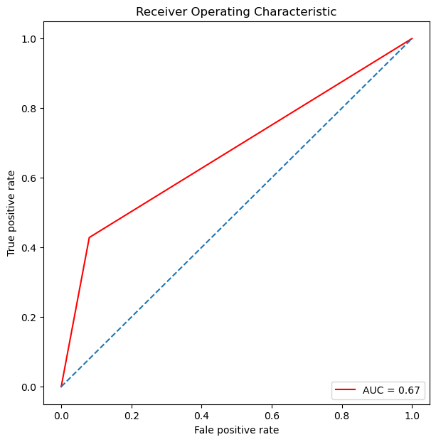
Naïve Bayes Classifier(најдобар модел)
precision(Classification report)
0 0.88
1 0.53
Accuracy score: 83.47
Jaccard score: 31.03

Slide 22
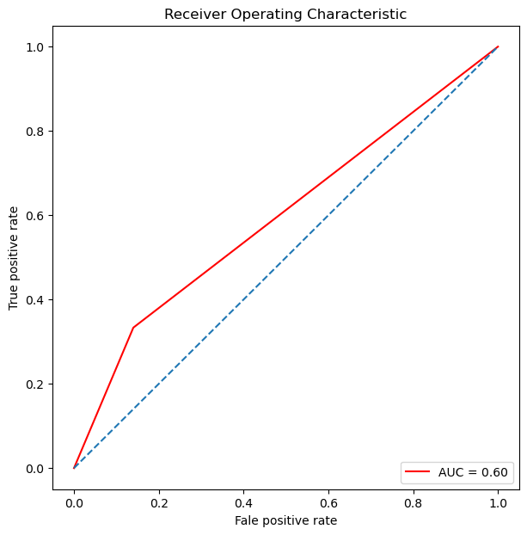
XGBoost Classifier(втор најдобар модел)
precision (Classification report)
0 0.86
1 0.33
Accuracy score: 76.85
Jaccard score: 20.0

Slide 23
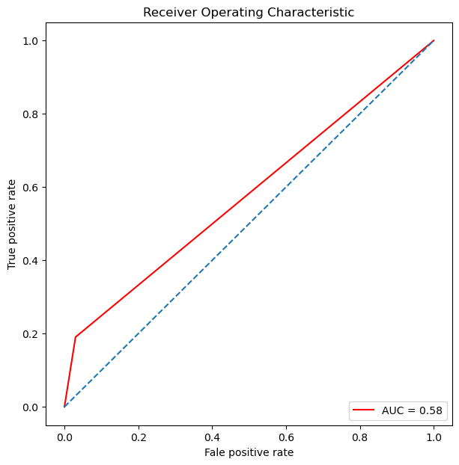
Logistic Regression(трет најдобар модел)
Precision(Classification report)
0 0.85
1 0.57
Accuracy score: 83.47
Jaccard index: 16.67

Slide 24
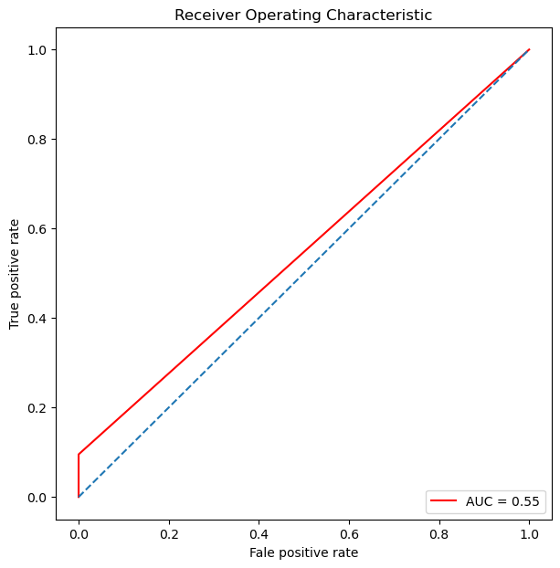
KNN(со 4)
precision
0 0.84
1 1.00
Accuracy score: 84.30
Jaccard score: 9.52

Slide 25
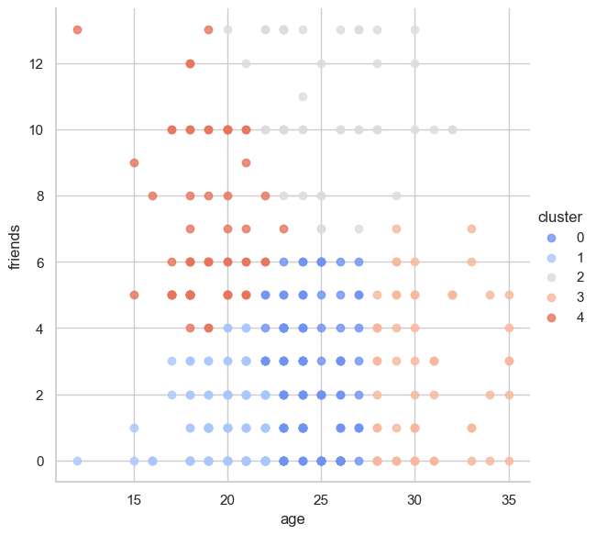
Определување на ризични групи со Kmeans

Slide 26
Слики од интернет
Прва слика, fszalai, pixabay
Втора слика, JohnHain, pixabay
Трета слика, Engin_Akyart, pixabay
Четвртта слика, GoranH, pixabay

Slide 27
Изработил:
Орданче Недев 203206, 2023

